Slide 1

SESJA RADY GMINY 28.05.2019
DZIAŁALNOŚĆ KULTURALNA NA TERENIE GMINY, WYPOCZYNEK LETNI DZIECI
I MŁODZIEŻY

Slide 2
Głównym zadaniem Gminnego Centrum Kultury jest działalność kulturalna, biblioteczna i organizacja ruchu turystycznego po Zespole Pałacowo – Parkowym
.
W Gminnym Centrum Kultury odbywają się różne zajęcia dla dzieci,
młodzieży, a także dla dorosłych.
Zajęcia dla dzieci:
Zajęcia taneczne
Warsztaty plastyczno – techniczne
Dyskoteki, poranki i wieczory filmowe, spektakle

Slide 3
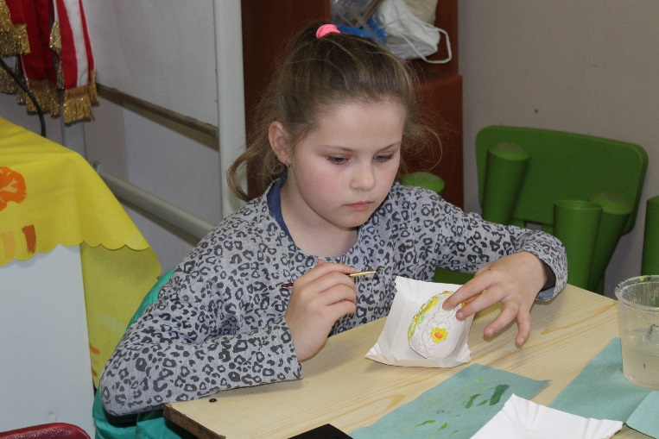
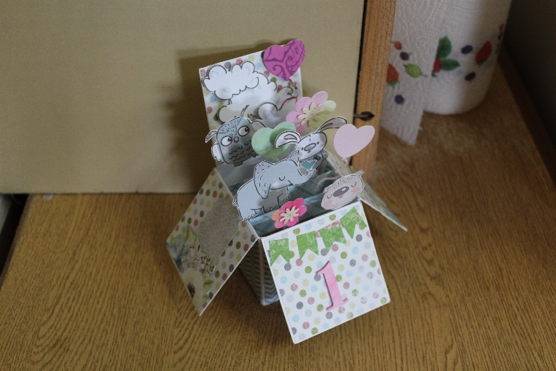
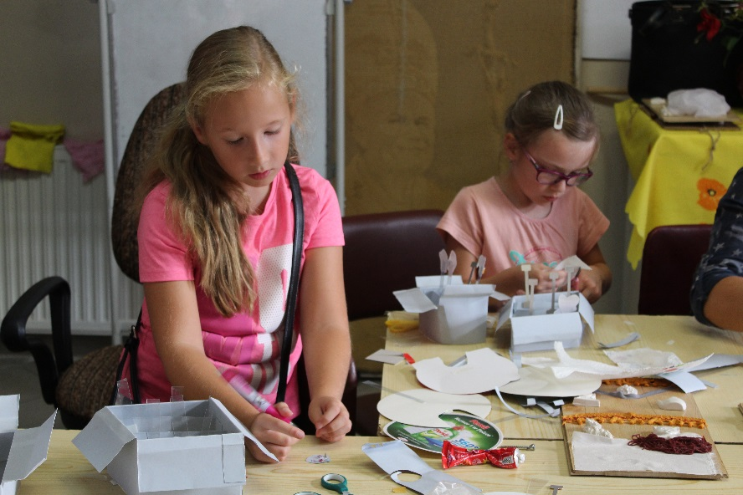
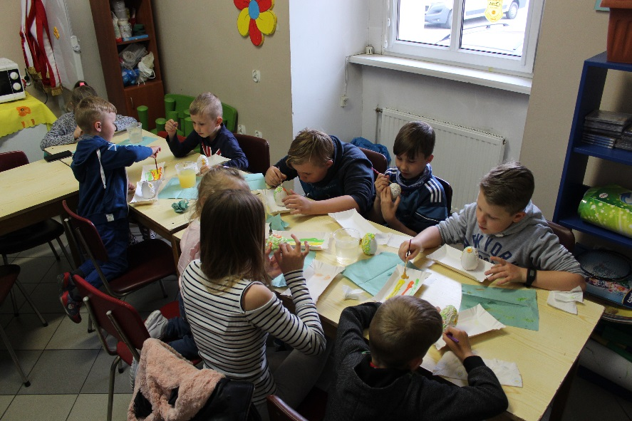
Warsztaty plastyczno-techniczne

Slide 4
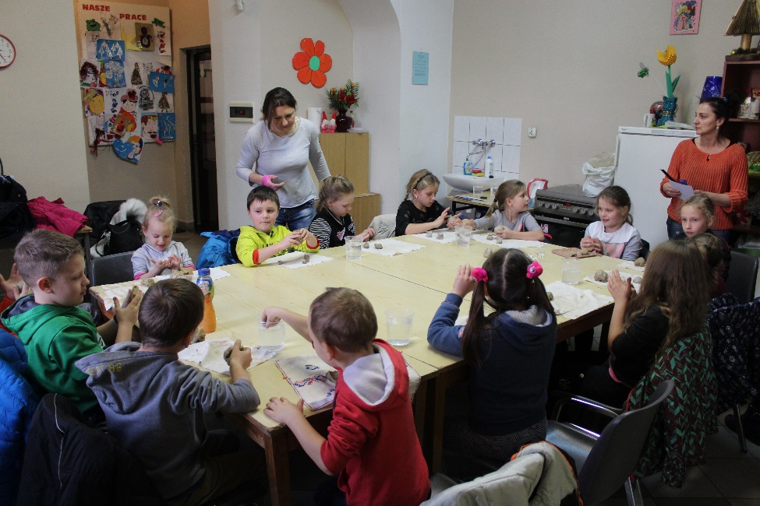
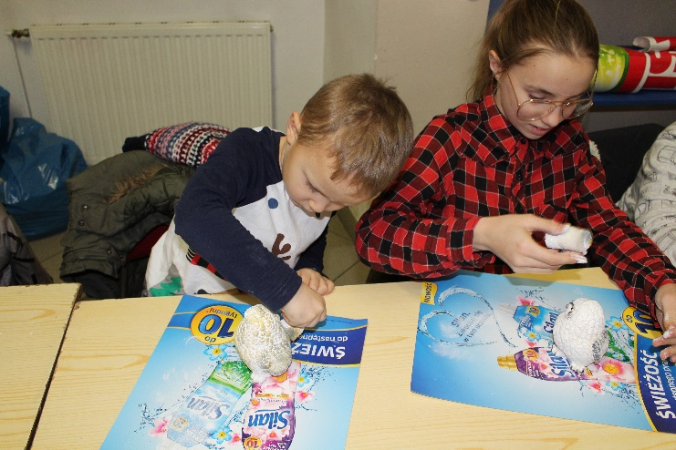
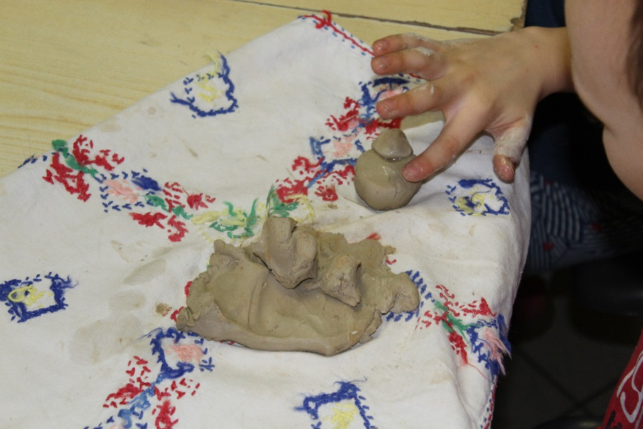
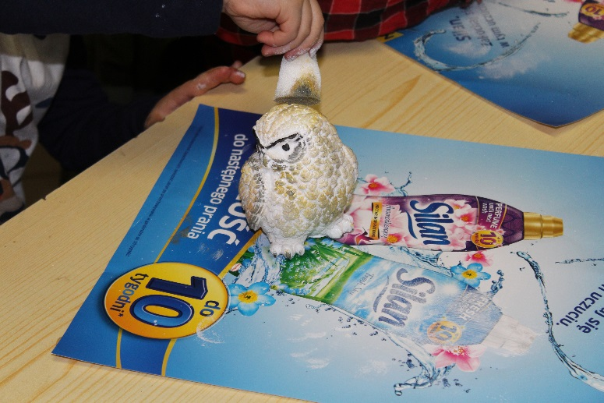
Warsztaty plastyczno-techniczne dla dzieci

Slide 5
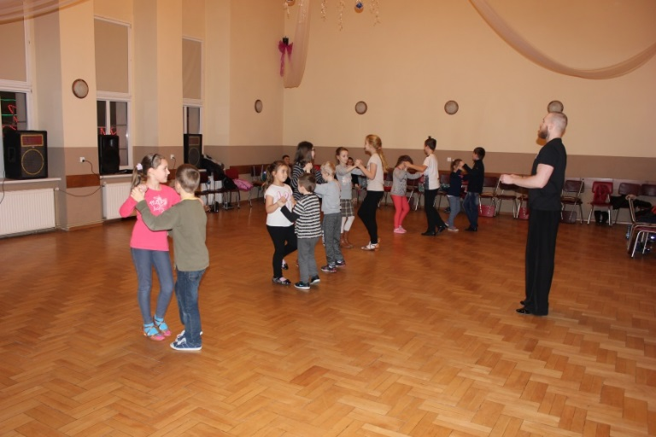
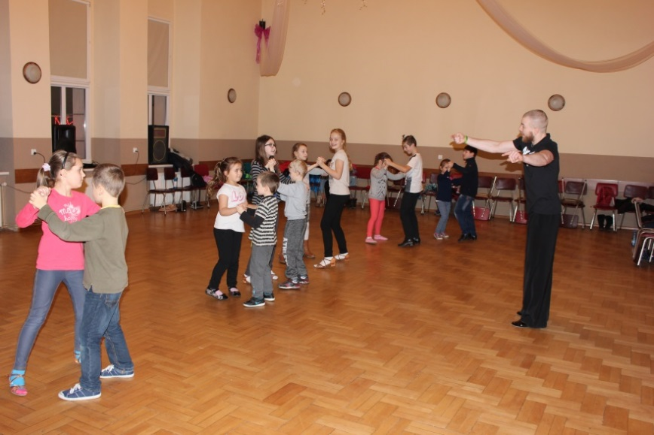
Zajęcia taneczne
W każdy piątek w GCK

Slide 6
Zajęcia dla dorosłych
Kurs komputerowy E - SENIOR
Warsztaty twórcze
Joga
Zumba

Slide 7

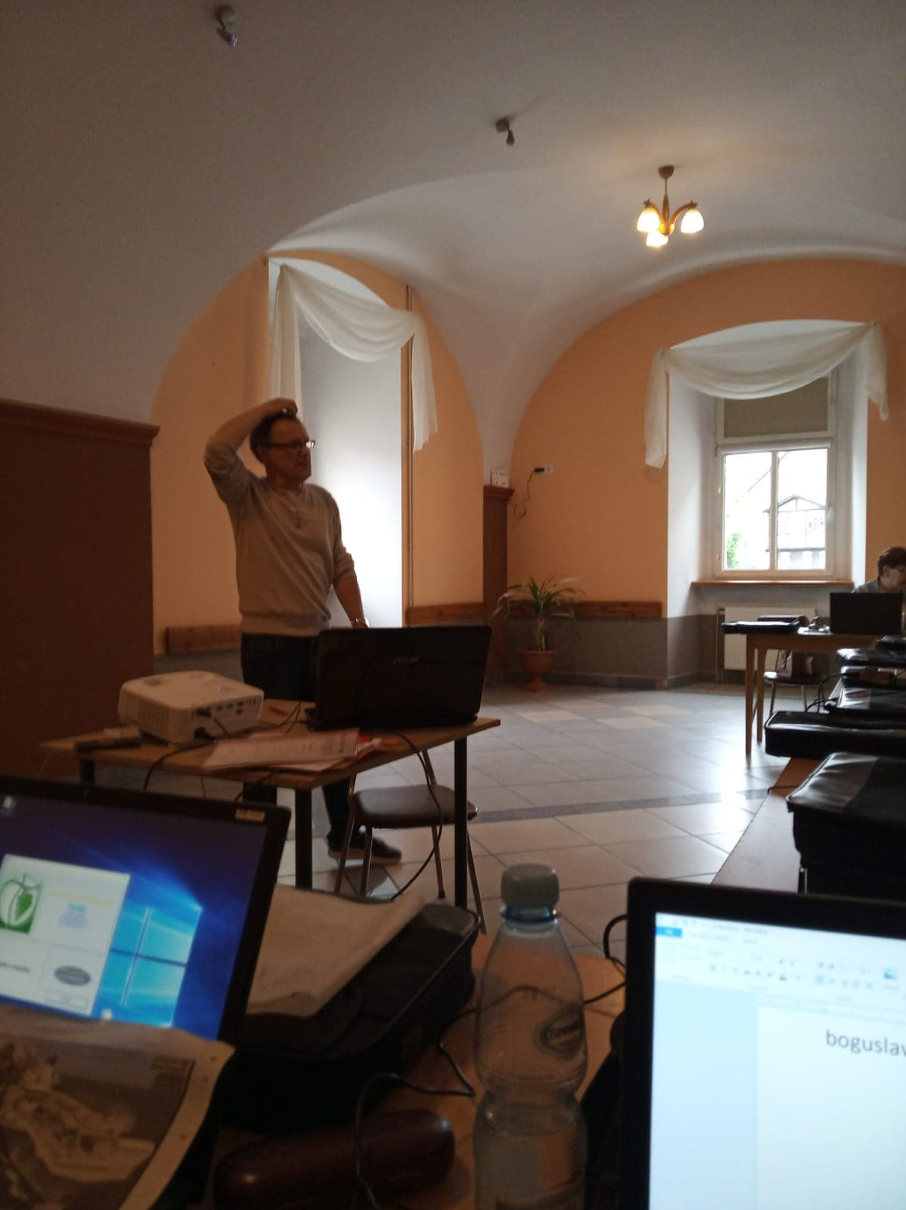
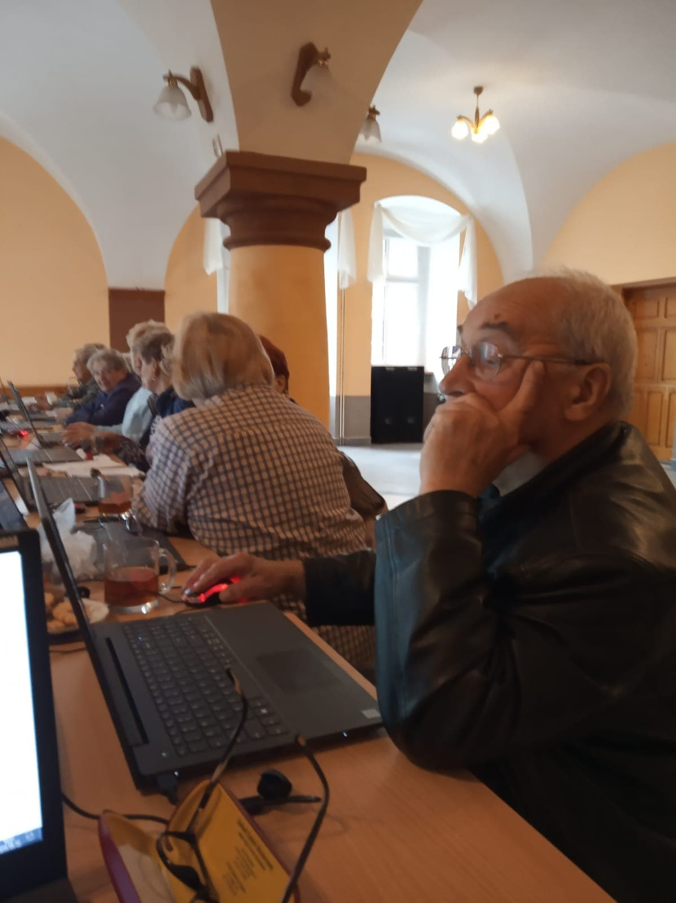
Kurs komputerowy E - SENIOR

Slide 8
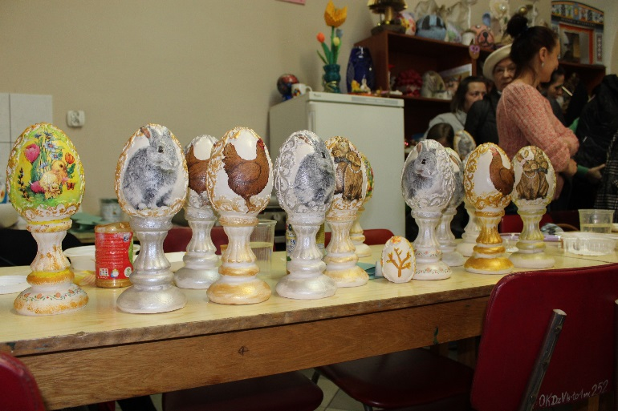
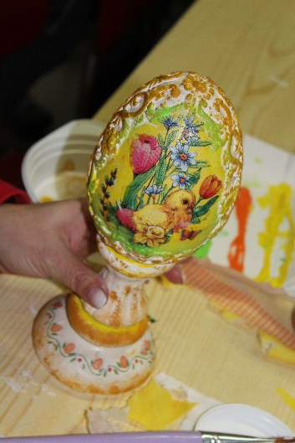
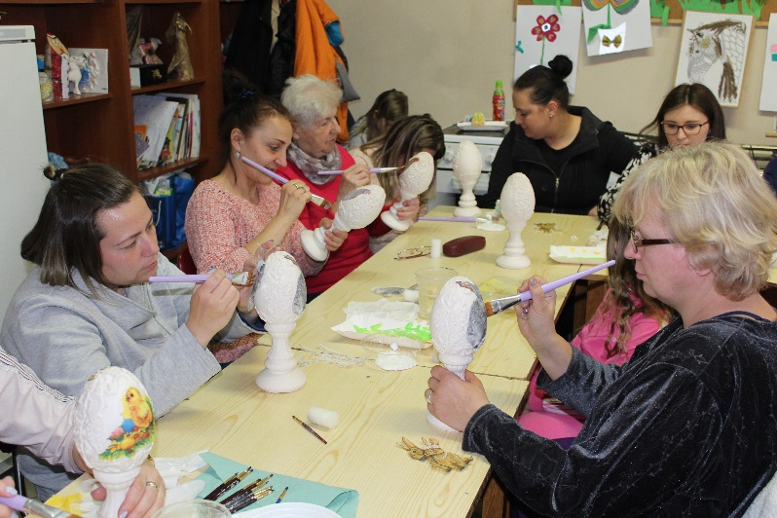
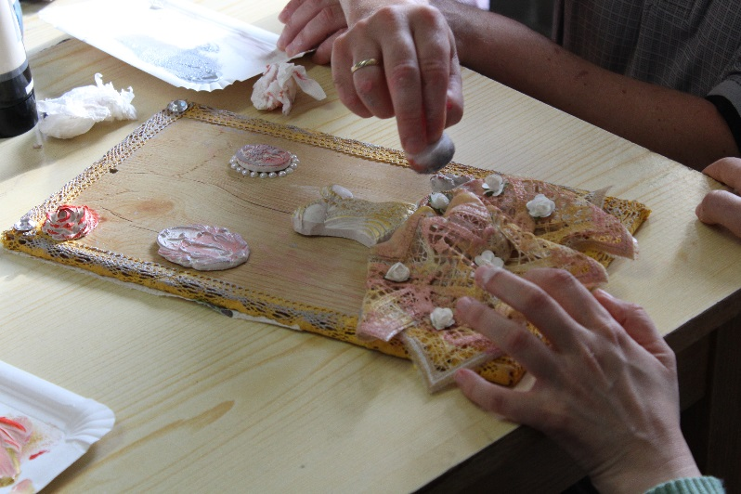
Warsztaty twórcze dla dorosłych

Slide 9
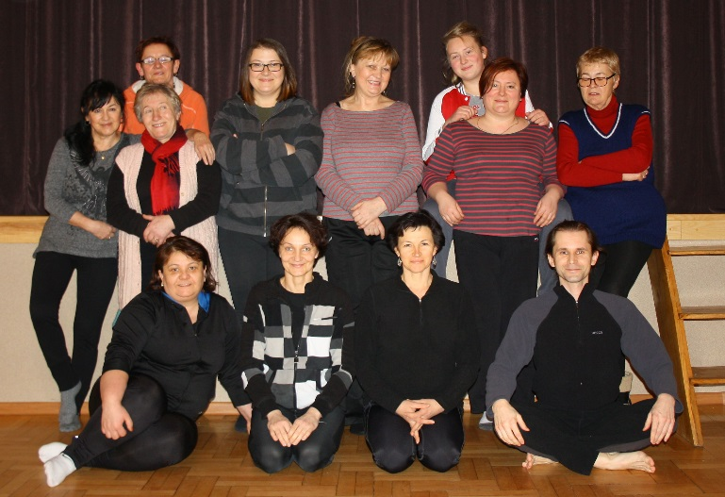
Zajęcia Hatha Joga
W każdy czwartek w GCK

Slide 10
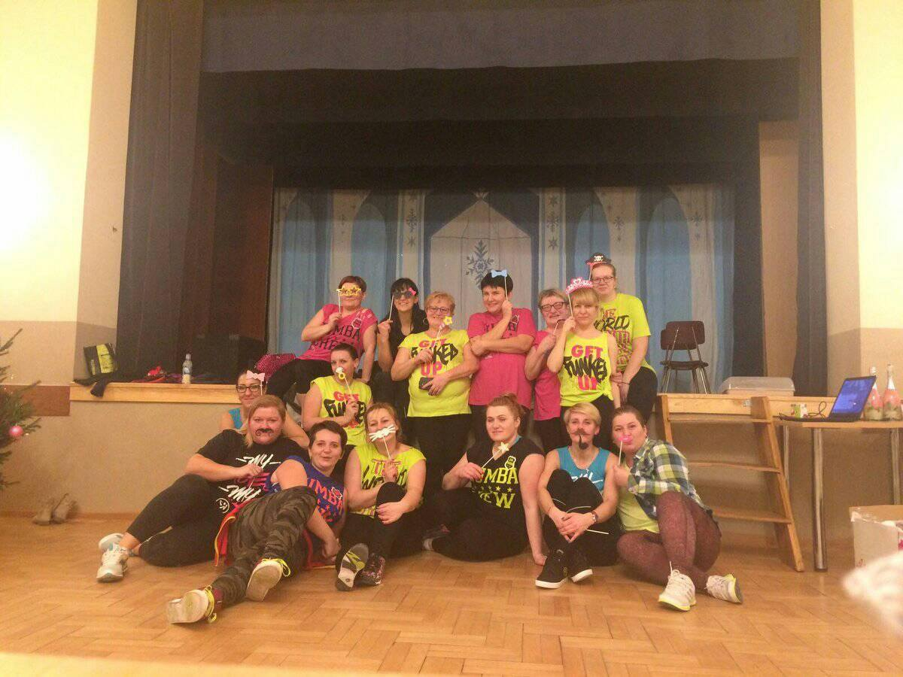
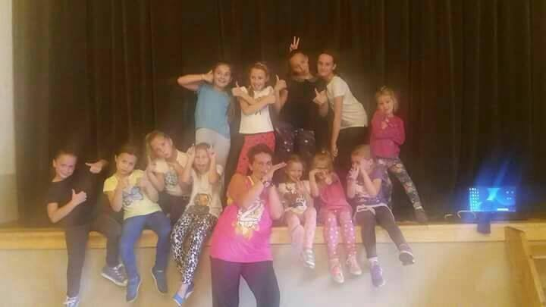
ZUMBA

Slide 11
Współpraca z sołectwami i innymi organizacjami
Pracownicy GCK współorganizują także imprezy, które odbywają się w sołectwach na terenie całej gminy, szkołach, przedszkolach, świetlicach wiejskich i środowiskowych tj.:
Zabawy karnawałowe, zabawy opłatkowe;
Dzień Dziecka, Dzień Matki;
Festyny wiejskie i rodzinne;
Dożynki wiejskie;
Mikołajki, spotkania wigilijne;
Uroczystości państwowe oraz kościelne.

Slide 12
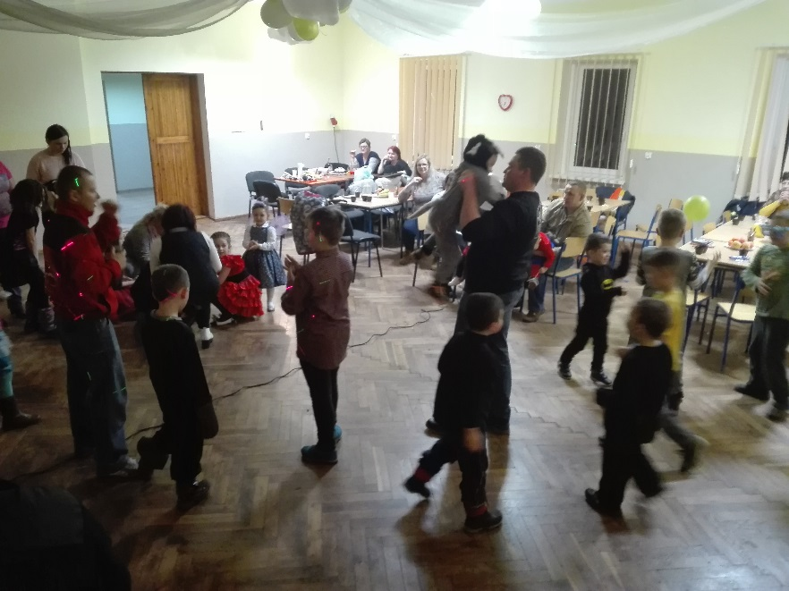
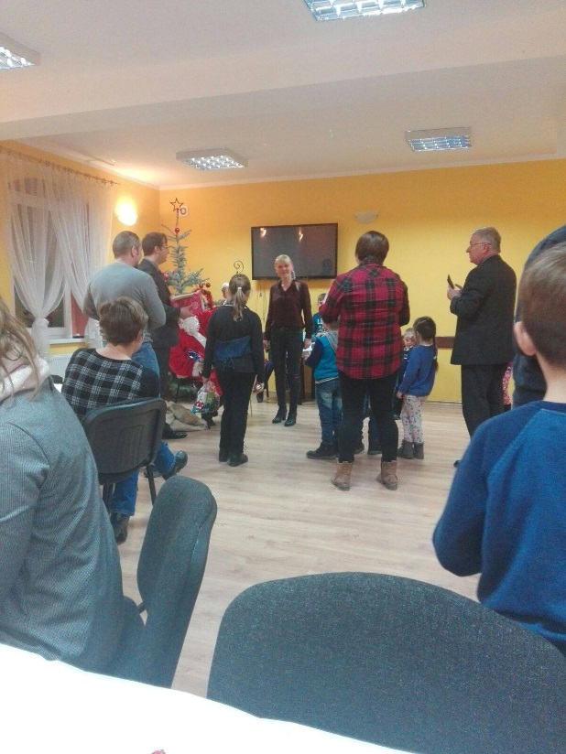
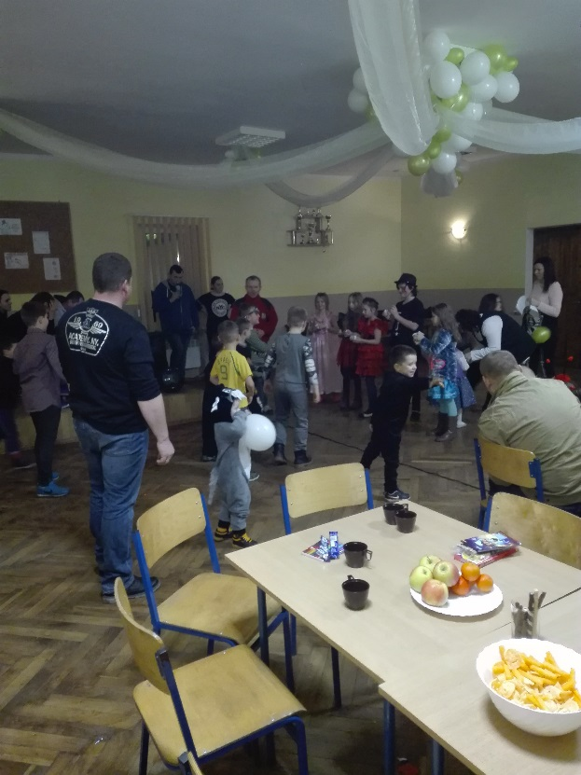
Zabawy dla dzieci
w sołectwach

Slide 13
GCK jako centrum spotkań
W Gminnym Centrum Kultury mają swoje siedziby różne organizacje i stowarzyszenia: organizują spotkania, walne zebrania, szkolenia i imprezy okolicznościowe.
RKS Kross - Byczeń
Gminne Koło Pszczelarzy
Koło Łowieckie „Jeleń”
Teatr Rodzice Dzieciom
Psycholog terapii dziecięcej
Klub AA

Slide 14
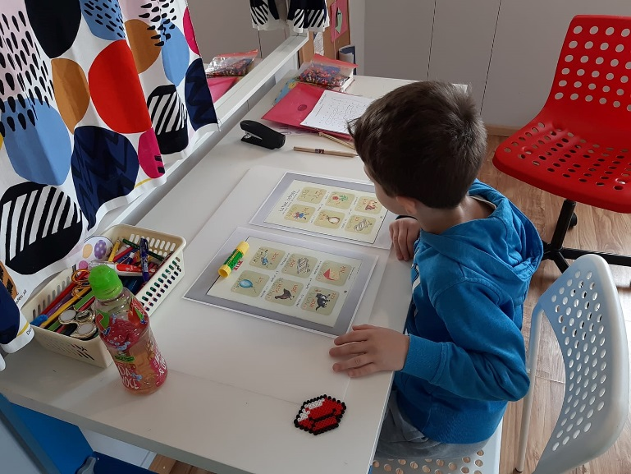
„Edukacyjny Zakątek”
Centrum Rozwoju Dziecka Edukacyjny Zakątek proponuje bezpłatne konsultacje specjalistyczne z zakresu terapii logopedycznej i pedagogicznej a także dla dzieci sprawiających trudności wychowawcze zarówno w domu jak i w szkole. Bezpłatne konsultacje odbywać się będą w każdy pierwszy i ostatni poniedziałek miesiąca w godzinach: 9:00 - 12:00.

Slide 15
Współpraca ze szkołami i przedszkolami
W GCK także przedszkola i szkoły organizują swoje uroczystości, takie jak:
Dzień Babci i Dziadka
Pierwszy Dzień Wiosny
Dzień Mamy i Taty
Festiwal Piosenki Przedszkolnej
Konkurs recytatorski
Zabawy karnawałowe itp.
Pikniki i festyny szkolne
Gminne Centrum Kultury współpracuje przy realizacji wyżej wymienionych imprez. Pracownicy GCK pomagają przy nagłaśnianiu i prowadzeniu różnych wydarzeń w szkołach i przedszkolach.

Slide 16
Gminne Centrum Kultury jest głównym organizatorem i koordynatorem imprez odbywających się w naszej Gminie.
Od początku roku 2019 Gminne Centrum Kultury zorganizowało:

Slide 17
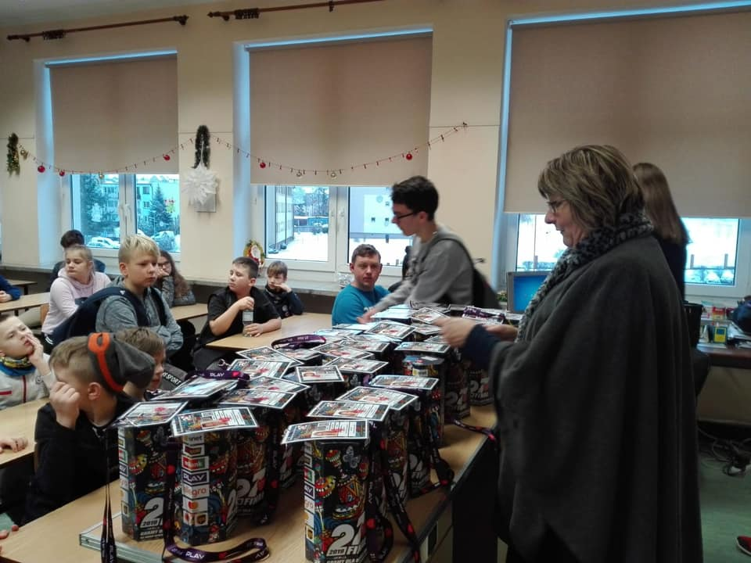
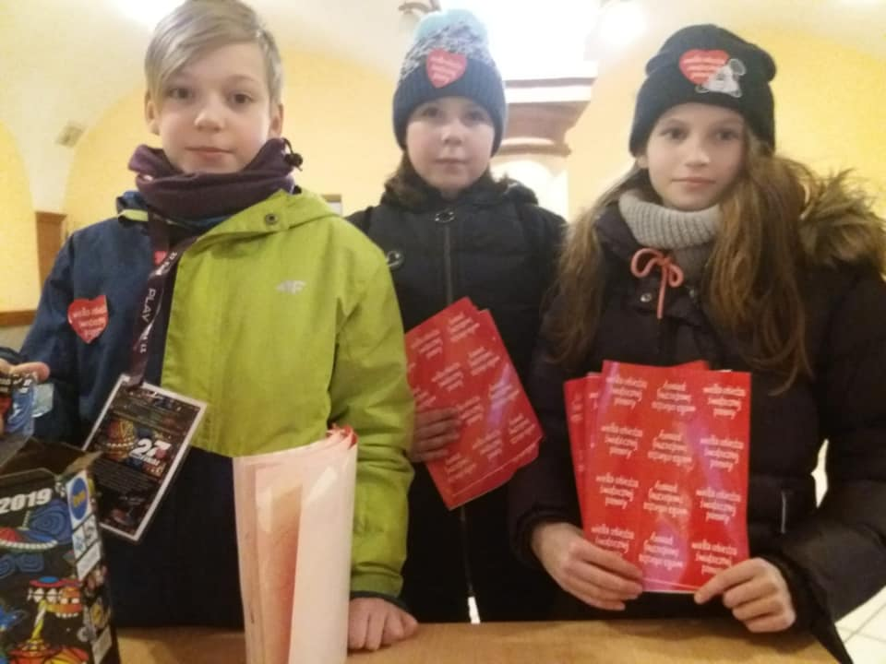
Finał Wielkiej Orkiestry Świątecznej Pomocy – zebrano rekordową kwotę 15 539,20 zł
Dziękujemy wolontariuszom, rodzicom, dyrektorom i nauczycielom Szkoły Podstawowej nr 1, Zespołu Szkół nr 2
za współpracę przy organizacji Finału.

Slide 18
Spotkanie noworoczne dla mieszkańców naszej Gminy -
w programie:
Wyróżnienia dla przedsiębiorców za długoletnie prowadzenie działalności na terenie Gminy
Pokaz tańca towarzyskiego
Koncert zespołu „Wiolinek”
Róża dla każdej z Pań z okazji zbliżającego się Dnia Kobiet

Slide 19
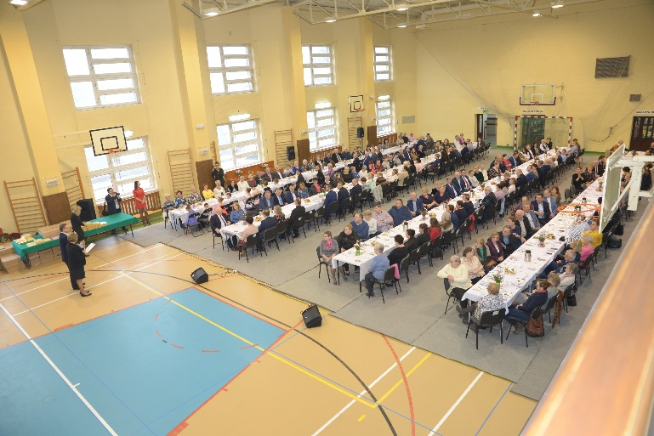
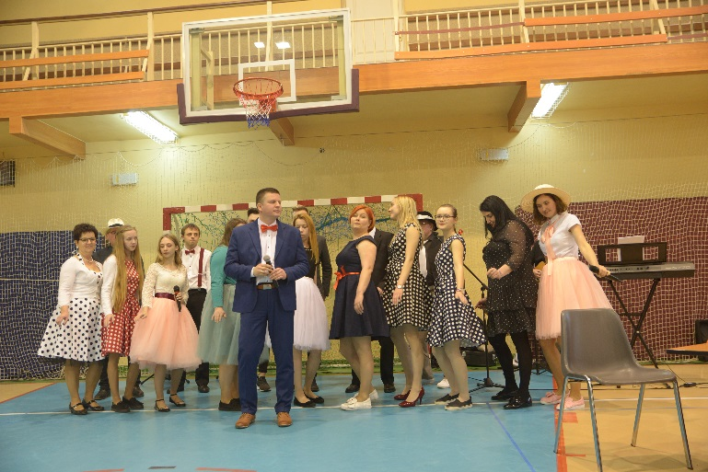
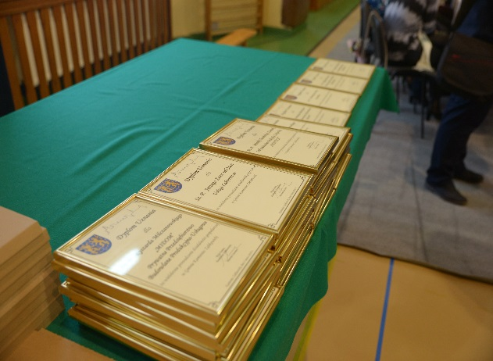
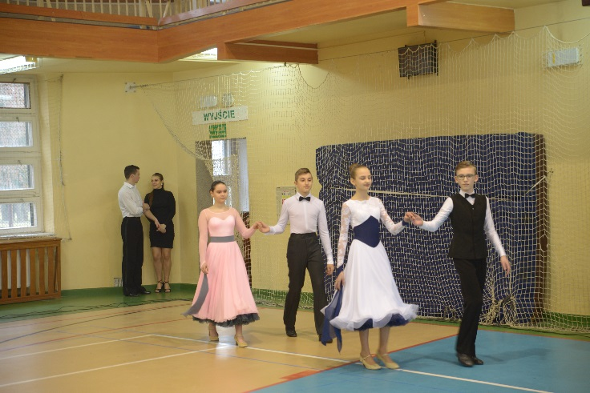
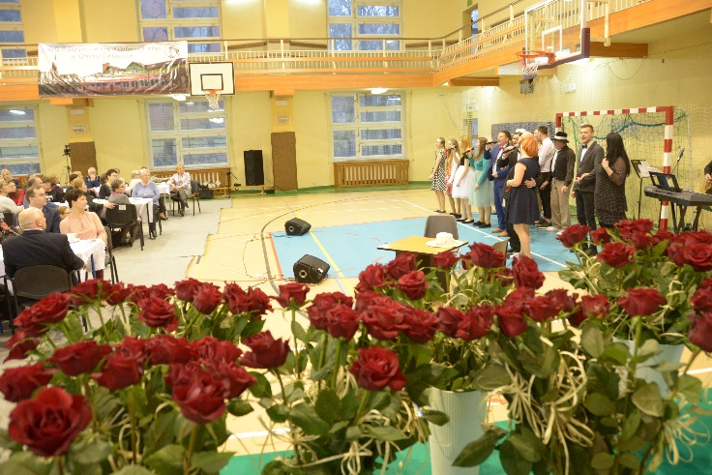

Slide 20
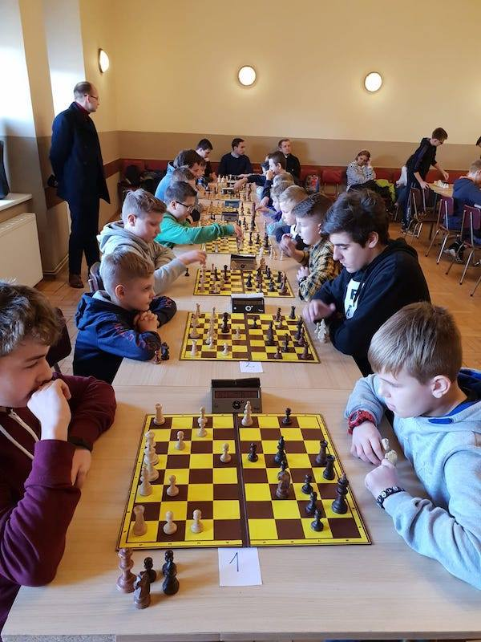
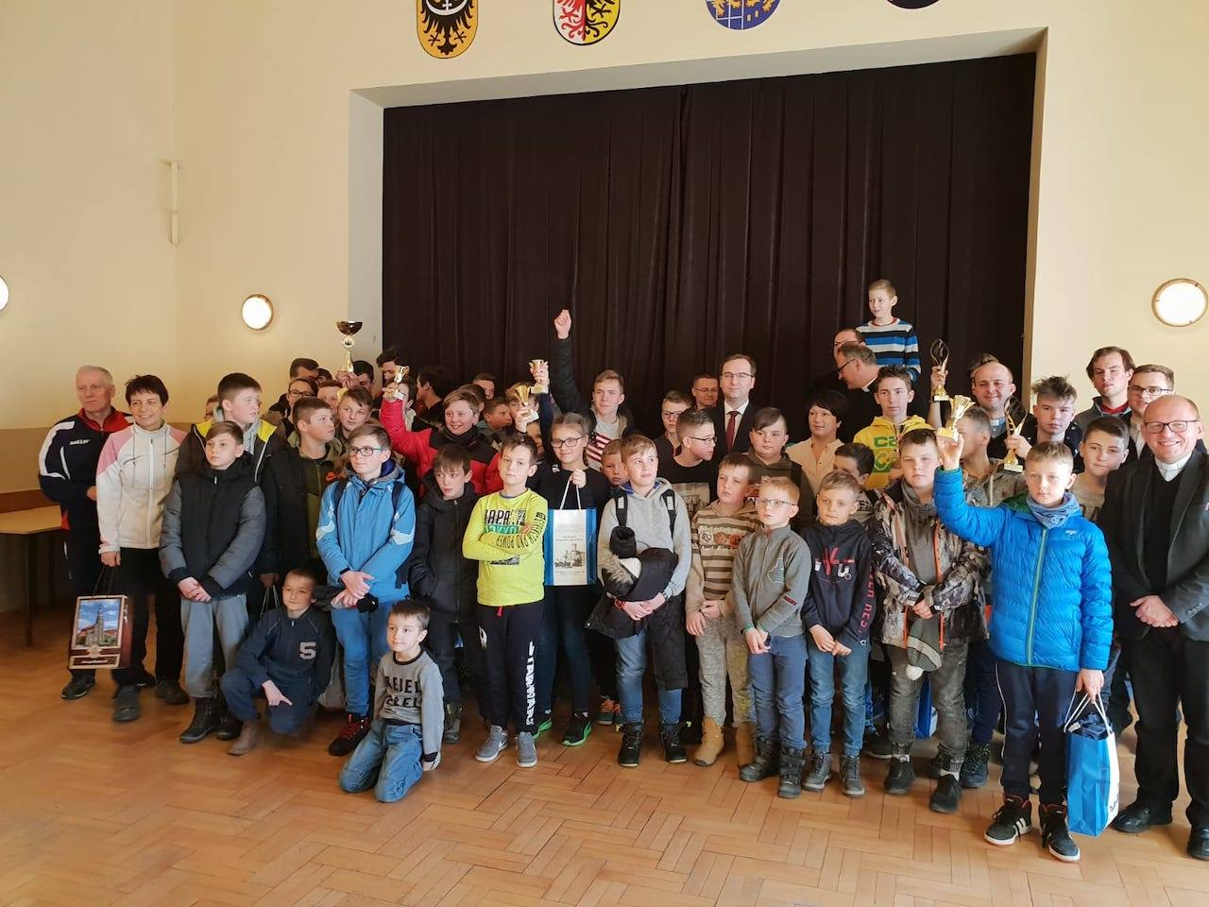
Diecezjalny Turniej Szachowy

Slide 21
Gminne Centrum Kultury było jak co roku głównym organizatorem i koordynatorem zimowego wypoczynku dzieci i młodzieży.
Przy współpracy z Paniami ze świetlic wiejskich i środowiskowych, dzieci i młodzież z gminy Kamieniec Ząbkowicki, czas wolny od nauki spędzili wesoło i przyjemnie.

Slide 22
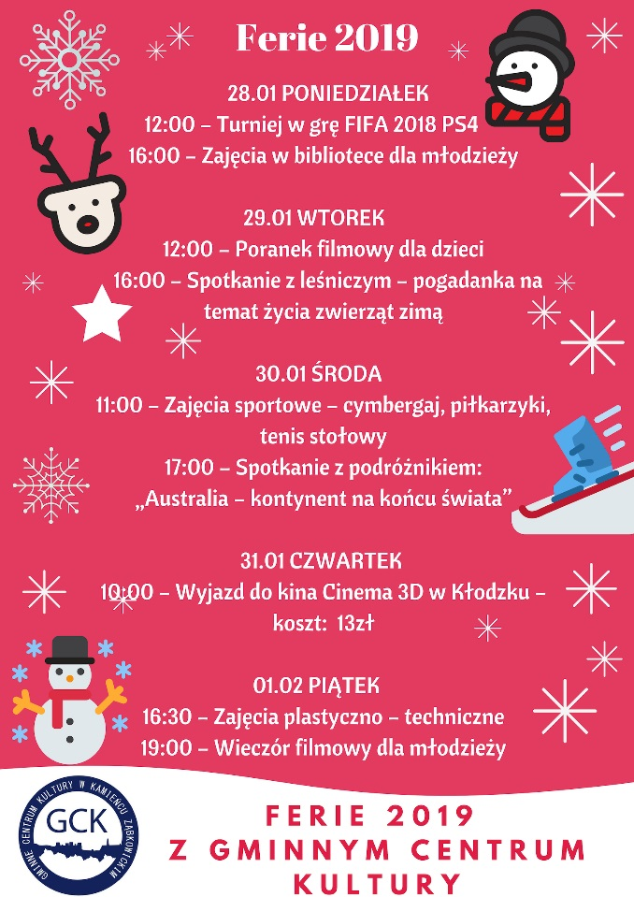
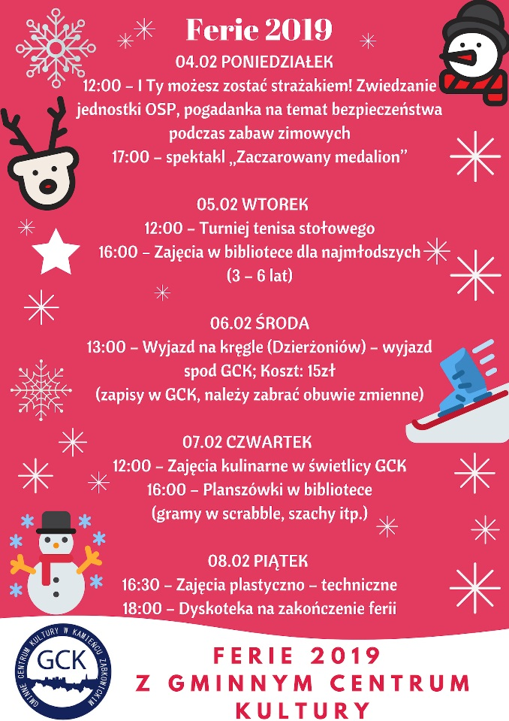
FERIE ZIMOWE 2019
Plan ferii zimowych został zrealizowany w 100%.

Slide 23
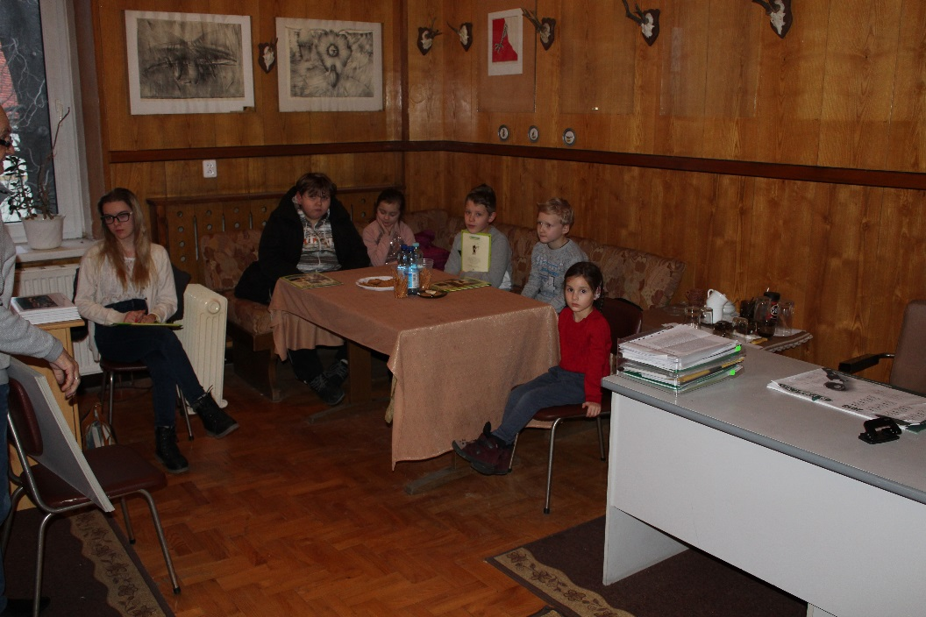
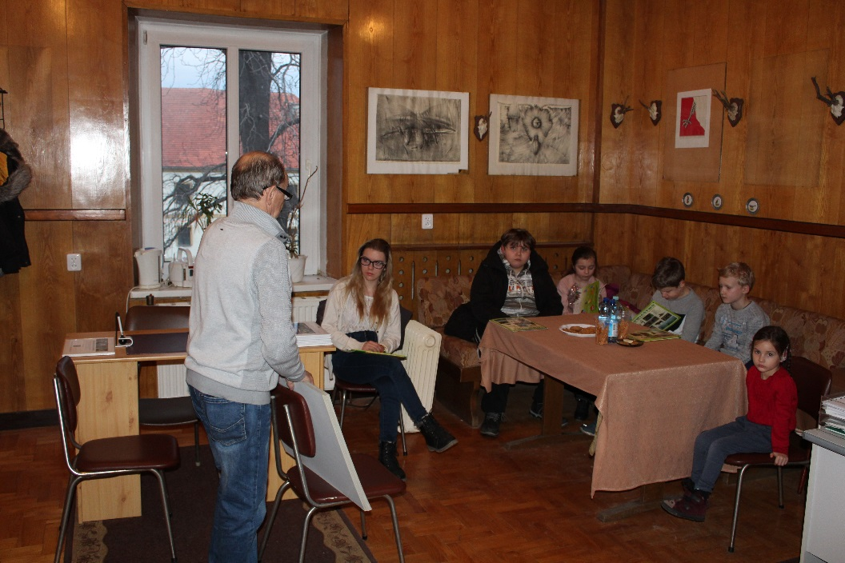
W czasie ferii odbyły się:
Spotkanie z myśliwym

Slide 24
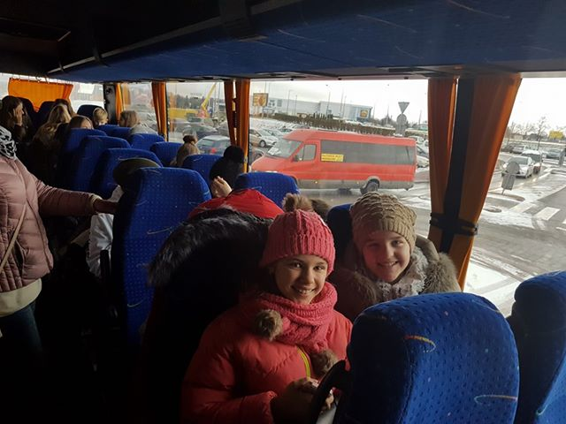
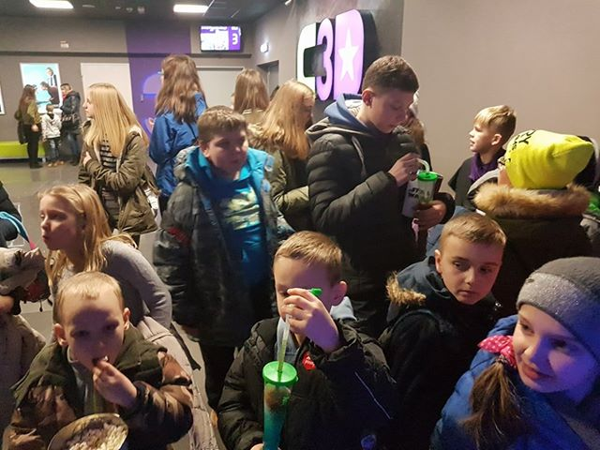
Wycieczka do kina:
Dzieci obejrzały film „Ralph Demolka w internecie”

Slide 25
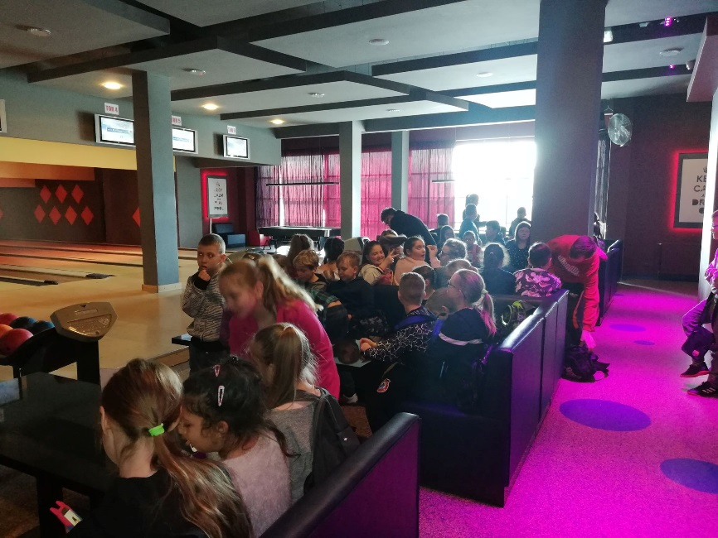
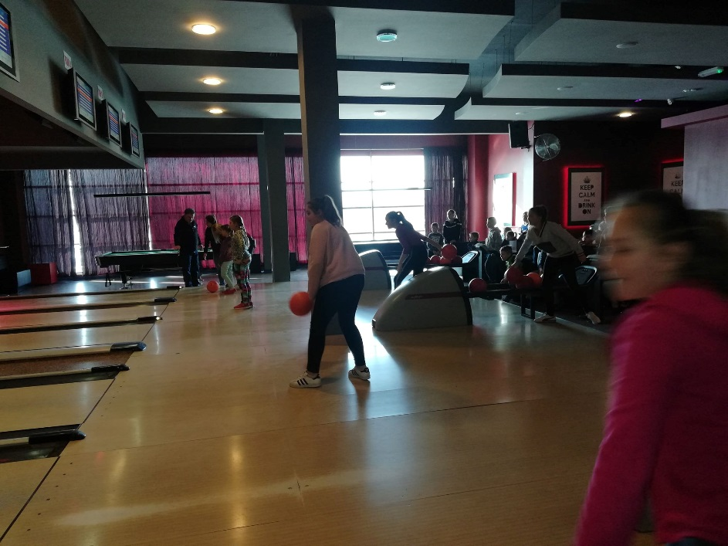
Wycieczka na kręgle
Wyjazd do Dzierżoniowa

Slide 26
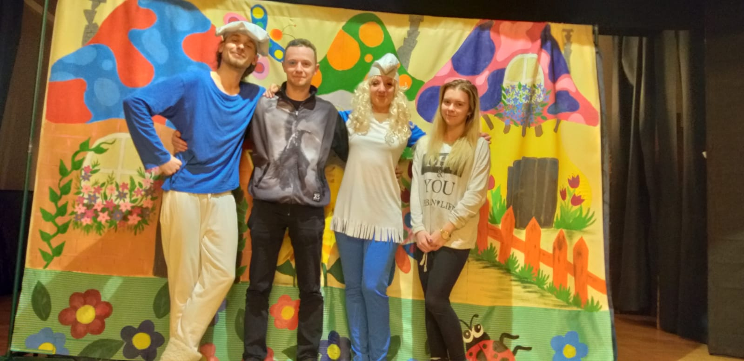
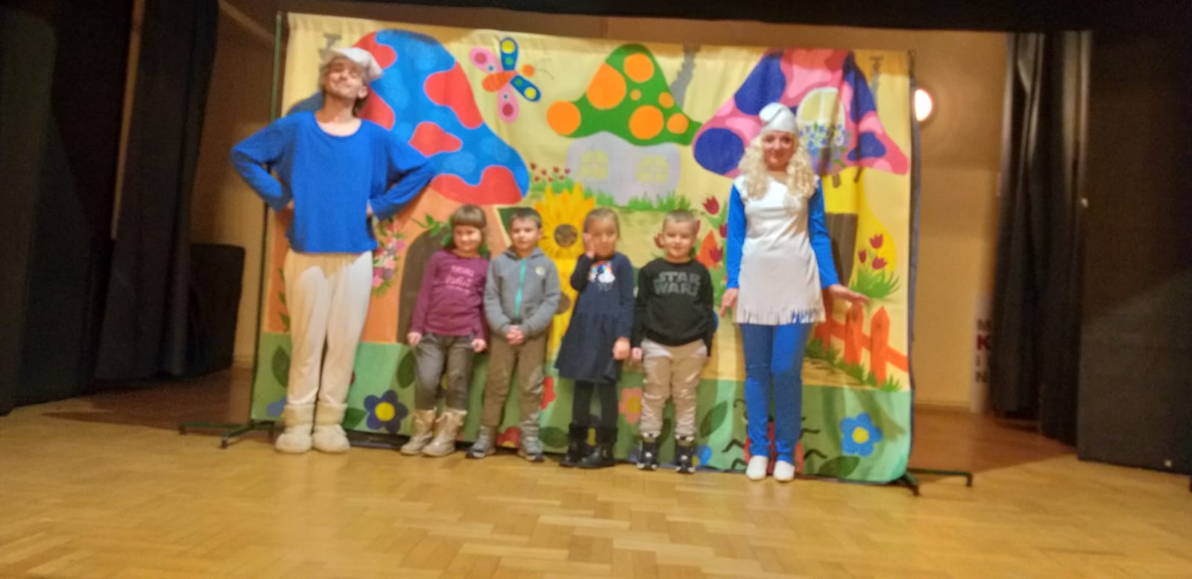
Spektakl „Zaczarowany medalion”

Slide 27
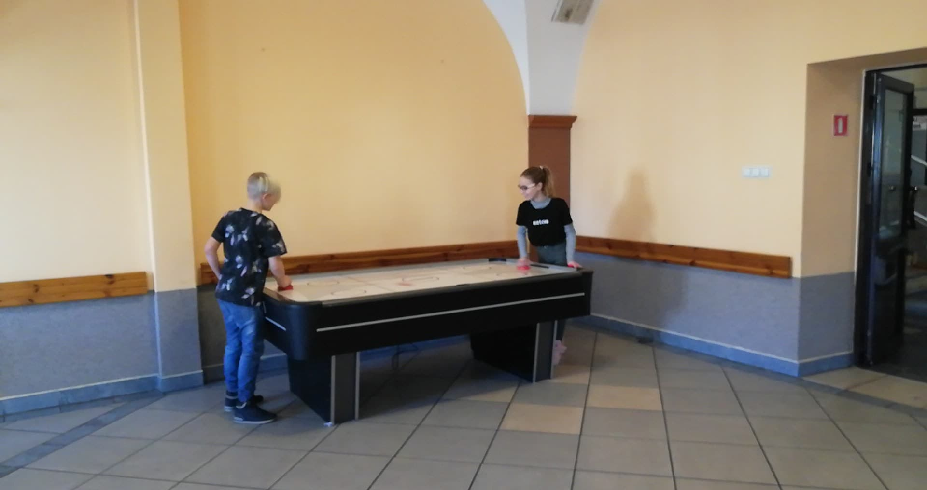
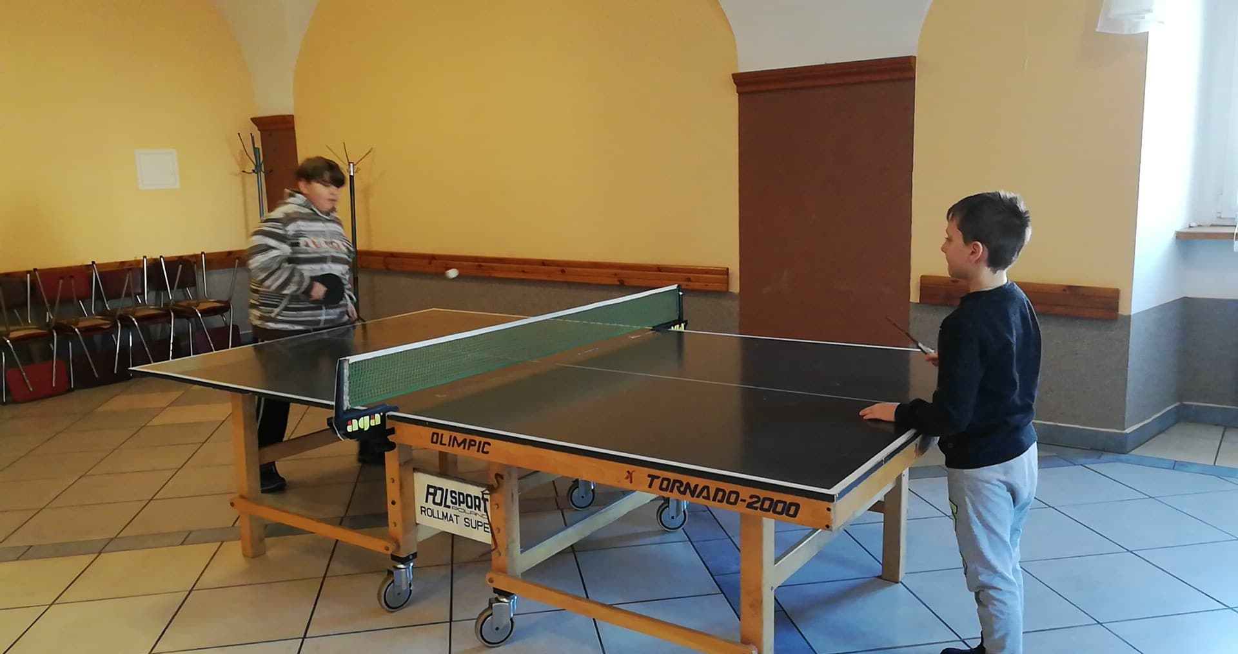
Zajęcia sportowe

Slide 28
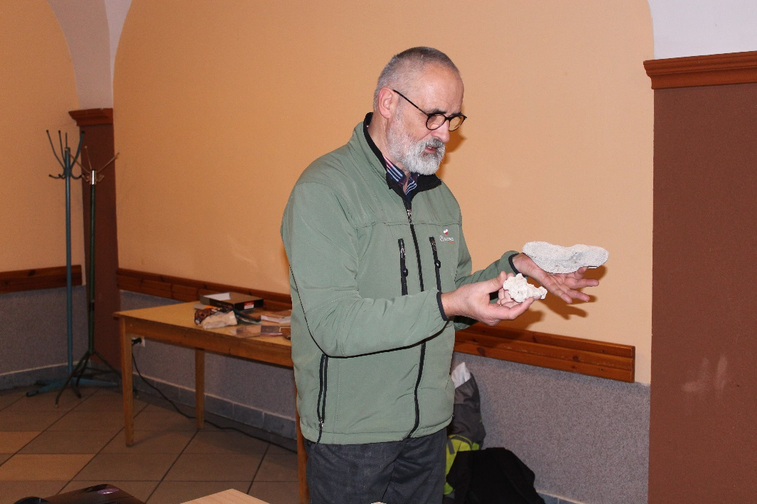
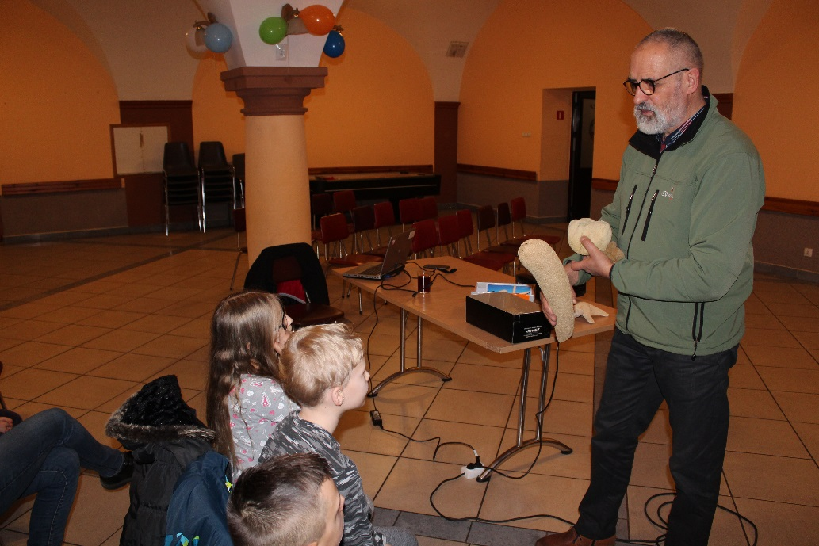
Spotkanie z podróżnikiem

Slide 29
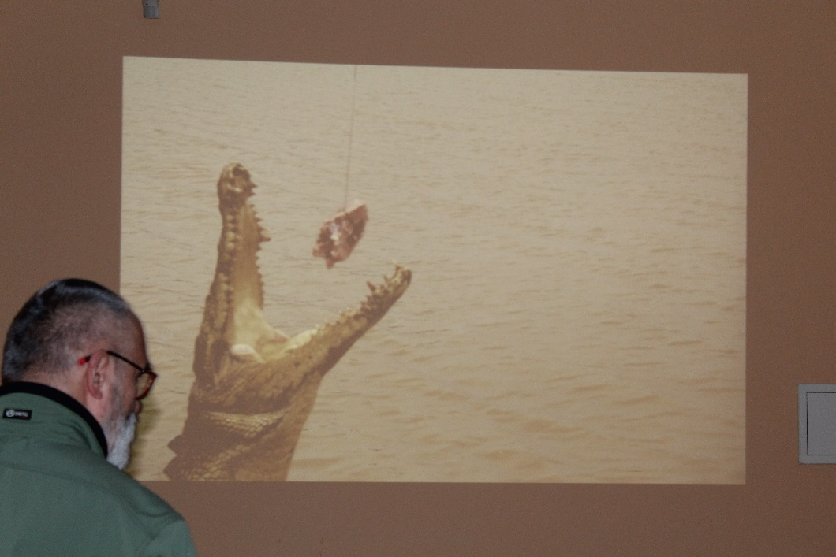
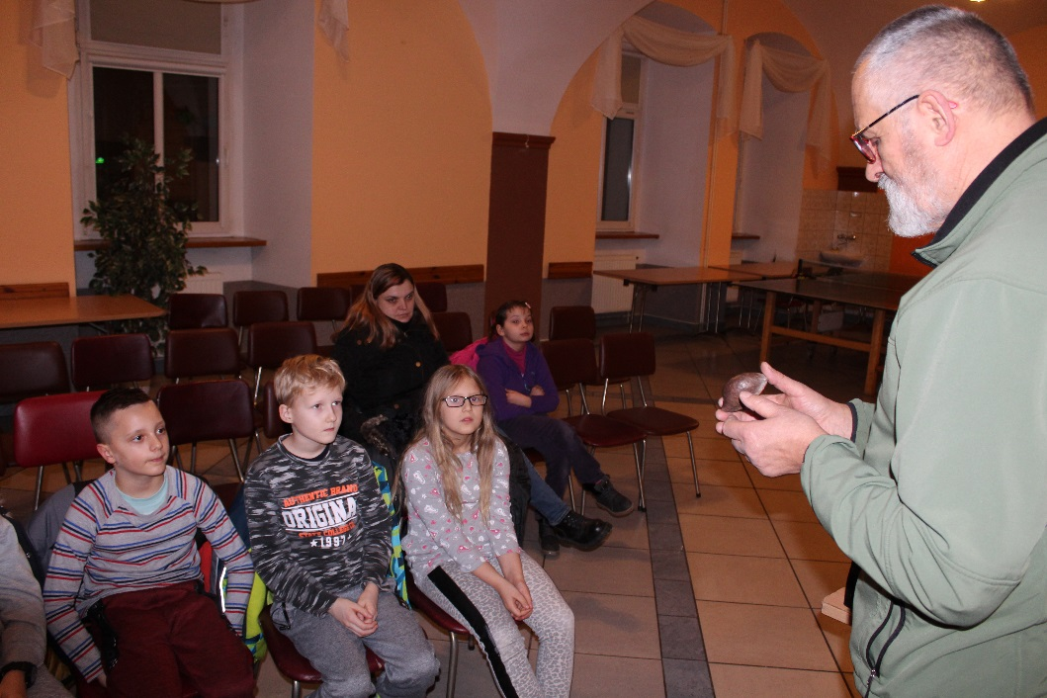
Opowieść o Australii

Slide 30
W czasie ferii zimowych odbywały się w GCK także:
- zajęcia komputerowe
- poranki filmowe
- zajęcia plastyczne
- zajęcia kulinarne
- zajęcia czytelnicze
- rozgrywki planszowe

Slide 31
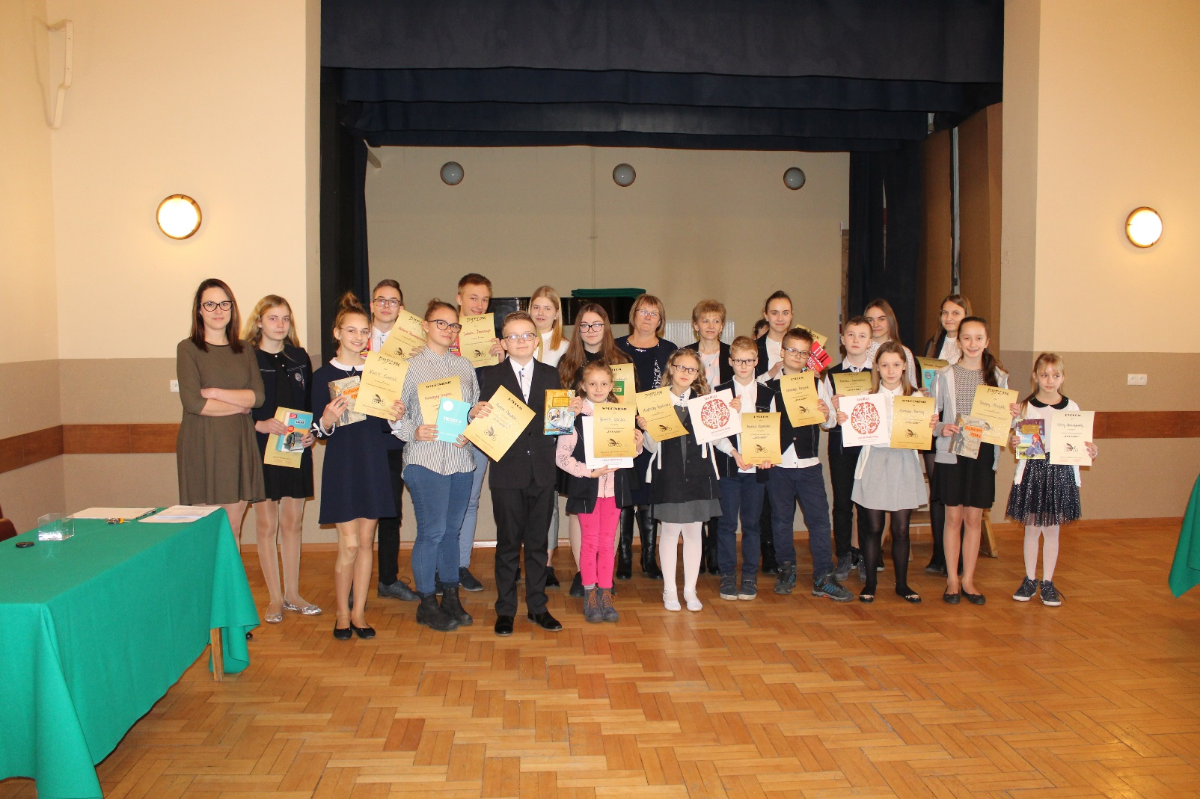
W GCK odbyły się gminne eliminacje Dolnośląskiego Konkursu Recytatorskiego "Pegazik".

Slide 32
Uczniowie kamienieckich szkół reprezentowali gminę Kamieniec Ząbkowicki na eliminacjach powiatowych zdobywając tam zaszczytne miejsca.
II miejsce w etapie powiatowym zajął Jakub Dziatczyk.

Slide 33
Po raz trzeci Gminne Centrum Kultury było organizatorem biegu
TROPEM WILCZYM
„Ku Pamięci Żołnierzy Wyklętych”.
Bieg oprócz symbolicznego znaczenia miał również charakter integracyjny, sportowy i rodzinny.

Slide 34
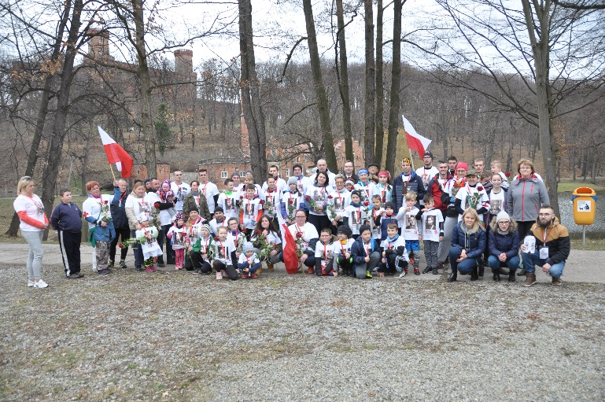



Bieg Tropem Wilczym

Slide 35


Spotkanie z geologiem – wykład na temat piramid

Slide 36

Święto 3 Maja w programie:
Uroczysta Msza Święta z udziałem pocztów sztandarowych w Kościele Parafialnym
Koncert Orkiestry Dętej na dziedzińcu kościoła

Slide 37




Slide 38

V Wiosna Tulipanów 2019
W dniu 4 maja 2019 roku
w Kamieńcu Ząbkowickim odbyła się V Wiosna Tulipanów.

Slide 39




V Wiosna Tulipanów

Slide 40




V Wiosna Tulipanów – stoiska wystawiennicze

Slide 41






Slide 42



Koncert chóru
PUEALLE CANTANTES

Slide 43



V Wiosna Tulipanów
Występy dzieci z kamienieckich Szkół i Przedszkoli

Slide 44
V Wiosna Tulipanów
Serdecznie dziękujemy dzieciom z kamienieckich szkół i przedszkoli, nauczycielom, rodzicom, za ich występy podczas tegorocznego Święta Tulipanów.
Dziękujemy także wszystkim Gościom, którzy zaszczycili nas swoją obecnością.

Slide 45
Na terenie Gminy Kamieniec Ząbkowickim działają dwa Kluby Seniora, w Kamieńcu Ząbkowickim I oraz w Kamieńcu II.
GCK organizuje zajęcia dla dorosłych zapraszając Panie do świetlicy Gminnego Centrum Kultury.

Slide 46
Działalność biblioteczna
W Gminnym Centrum Kultury działa Biblioteka Gminna, która prężnie rozwija się zgodnie
z założeniami programu BIBLIOTEKA+.

Slide 47

Spełniamy życzenia naszych Czytelników:
Czytelnicy mają możliwość zamówienia książki na specjalne życzenie.

Slide 48

Prenumerujemy i udostępniamy około 20 czasopism
Dzienniki
Lokalne tygodniki
Prasa kobieca
Czasopisma hobbystyczne
Pisma dla dzieci i młodzieży

Slide 49
Wykupiony został dostęp do platformy LEGIMI
Każdy nasz Czytelnik może korzystać ze zbiorów wirtualnej czytelni zawierającej najnowsze publikacje wydawnicze
Czytelnia dostępna całą dobę na laptopie, tablecie i smartfonie
Zapraszamy po odbiór kodów!

Slide 50


Recenzje książek na portalu DZA.DOBA.PL

Slide 51



Organizujemy spotkania autorskie we współpracy z kołem Stowarzyszenia Bibliotekarzy Polskich

Slide 52



Spotkanie bibliotekarzy z ząbkowickiego i kłodzkiego koła SBP

Slide 53



Narodowe Czytanie – „Przedwiośnie”

Slide 54
Światowy Dzień Książki
Z okazji Światowego Dnia Książki, przypadającego na
23 kwietnia, specjalnie dla odwiedzających nas tego dnia Czytelników mieliśmy przygotowaną małą niespodziankę.
W podziękowaniu za wspieranie rozwoju czytelnictwa w naszej gminie, każdy z nich otrzymał różę.
Radość z upominku została uwieczniona na zdjęciach.

Slide 55






Slide 56

„Z książką na walizkach”
przy współpracy z Dolnośląską Biblioteką Publiczną co roku organizujemy spotkanie autorskie z popularnym pisarzem książek dla dzieci i młodzieży

Slide 57


Powiatowy Dzień Bibliotekarza w Szczytnej

Slide 58


Tydzień bibliotek – seria spotkań z przedszkolakami

Slide 59
Dotacja z programu „Partnerstwo dla książki” – BIBLIOTEKA MALUCHA
Dofinansowanie na kwotę 15 750 zł
Obejmie utworzenie kącika dla najmłodszych bywalców biblioteki
Po utworzeniu kącika odbędą się dwa cykle zajęć multisensorycznych dla maluchów oraz ich rodziców
Projekt „Biblioteka Malucha” ma pomóc rodzicom spędzać z dziećmi więcej czasu, jednocześnie stymulując rozwój na płaszczyźnie wielu dziedzin, a przede wszystkim na pracy z książką. Celem jest to, aby literatura była instrukcją i inspiracją we wspieraniu rozwoju dziecka.

Slide 60

Udział w kampanii „Mała książka – wielki człowiek”
W wyprawce dzieci znajdą wyjątkową książkę, dostosowaną pod względem formy i treści do potrzeb przedszkolaka, a także Kartę Małego Czytelnika. Za każdą wizytę w bibliotece, zakończoną wypożyczeniem minimum jednej książki z księgozbioru dziecięcego, Mały Czytelnik otrzyma naklejkę, a po zebraniu dziesięciu zostanie uhonorowany imiennym dyplomem potwierdzającym jego czytelnicze zainteresowania.
W Wyprawce znajdą coś dla siebie także rodzice – przygotowana dla nich broszura informacyjna przypomni o nieocenionej roli czytania w rozwoju ich dziecka oraz o rozmaitych korzyściach wynikających z częstego odwiedzania biblioteki.
Udział w projekcie jest całkowicie bezpłatny zarówno dla bibliotek, jak również dla dzieci i ich rodziców.

Slide 61
Organizacja ruchu turystycznego
Do zadań pracowników Gminnego Centrum Kultury należy również obsługa ruchu turystycznego po Kompleksie Pałacowo – Parkowym, Mauzoleum, obsługa Punktu Informacji Turystycznej, kawiarni i wypożyczalni rowerów.

Slide 62



Otwarcie sezonu turystycznego
13.04.2019

Slide 63



Pałac Marianny Orańskiej
– ruch turystyczny

Slide 64


Prowadzimy wypożyczalnię rowerów – turyści mogą pojechać do zrewitalizowanego Mauzoleum

Slide 65


W Pałacu Marianny Orańskiej organizowane są:
Sesje zdjęciowe ślubne oraz artystyczne
Śluby cywilne

Slide 66


Zwiedzanie Pałacu dla najmłodszych

Slide 67



Wydarzenia na terenie Pałacu Marianny Orańskiej i Kompleksu Pałacowo - Parkowego
Impreza dla firmy KGHM Polska Miedź
70-lecie marki PORSHE
Przedstawienia teatralne
Koncerty

Slide 68



Kawiarnia

Slide 69


Punkt Informacji Turystycznej

Slide 70
Ilość turystów zwiedzających
Zespół Pałacowo – Parkowy:
W całym roku 2018 sprzedano
38 281 biletów
Do dnia 21 maja 2019 odwiedziło nas 10 927 osób.

Slide 71
Najważniejsze wydarzenia z roku 2018, których nie mieliśmy okazji zaprezentować:

Slide 72




Gminny Dzień Dziecka

Slide 73




„Sobótkowe śpiewanie”

Slide 74




Wakacje 2018

Slide 75


Indiańskie Lato we współpracy z Fundacją Dobrych Działań

Slide 76




Dożynki Gminne i Pożegnanie Wakacji
Kamieniec Ząbkowicki

Slide 77






Slide 78




Pożegnanie Lata z Marianną Orańską 2018

Slide 79




II Bieg Szlakiem Marianny Orańskiej

Slide 80



Jubileusze Małżeńskie

Slide 81


Wizyta Harcerzy w Pałacu Marianny Orańskiej po 50 latach

Slide 82


Ogólnopolskie Dni Djembe – warsztaty bębniarskie

Slide 83




Otwarcie Mauzoleum

Slide 84



Dzień Pluszowego Misia

Slide 85

Obchody stulecia Niepodległości
Zrealizowano dzięki dofinansowaniu z programu „Niepodległa” w kwocie 35 236,63 zł
W ramach Święta Niepodległości odbyły się:
Bieg „Ku Niepodległej”
Koncert zespołu „U Studni”
Piknik Świętomarciński w sołectwie Byczeń

Slide 86




Bieg „Ku Niepodległej”

Slide 87




Koncert zespołu „U Studni”

Slide 88




Jarmark świętomarciński - Byczeń

Slide 89

Podsumowanie – wideo z obchodów stulecia Niepodległości

Slide 90
Co przed nami?
Organizacja letniego wypoczynku dla dzieci i młodzieży
Turniej LASER TAG i festyn 20.07.2019
Dożynki Gminne
Dożynki Wiejskie w sołectwach naszej Gminy
Organizacja III Biegu Szlakiem Marianny Orańskiej i Pożegnanie Lata z Marianną Orańską
Noc Bibliotek – 9.10.2019
Obchody Święta Niepodległości

Slide 91
Wakacje 2019
Zajęcia w Gminnym Centrum Kultury:
GCK w czasie wakacji czynne od 8:00 do 20:00
Dyskoteki
Domowe kino, poranki i wieczory filmowe, projekcje w sali widowiskowej
Zajęcia przyrodnicze
Zajęcia z modelarstwa - nowość
Zajęcia kulinarne
Zajęcia literackie
Zajęcia plastyczne
Zajęcia sportowe
Komputerowy zawrót głowy

Slide 92

Wakacje 2019 - nabór

Slide 93
Korzystając z okazji chciałabym podziękować za współpracę Dyrektorom Szkół, Przedszkoli, Zakładów Pracy, Sołtysom, jednostkom Ochotniczej Straży Pożarnej i wszystkim organizacjom społecznym.
Na zakończenie pragnę podziękować Wójtowi Gminy oraz Radnym Rady Gminy, za okazywaną pomoc przy realizacji zadań.
W dniu jutrzejszym, tj. 29 maja obchodzimy Dzień Działacza Kultury. Z tej okazji pragnę podziękować jeszcze raz wszystkim pracownikom GCK, życząc sukcesów w pracy zawodowej oraz wszelkiej pomyślności w życiu osobistym.

